Slide 1
Космонавтика сегодня
Романов Юрий Николаевич
Космоквантум МАН

Slide 2
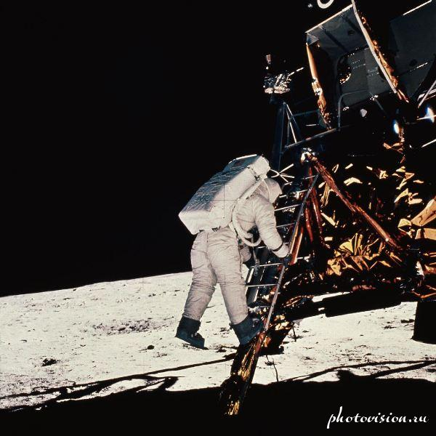
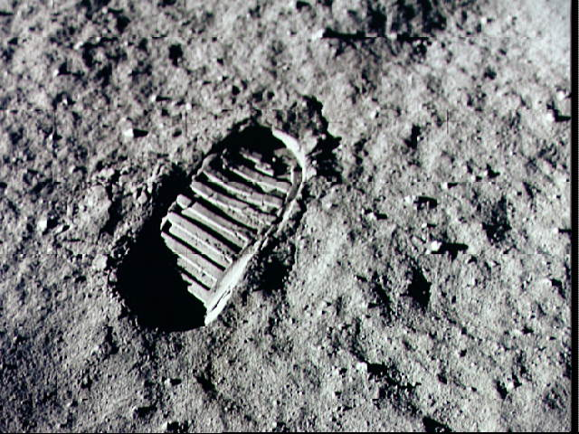
Ровно 50 лет назад
21 июля 1969 г. — американский астронавт Нил Армстронг стал первым человеком, ступившим на поверхность Луны.
Произнесённая им фраза: «Маленький шаг для человека, но гигантский скачок для всего человечества», — вошла в историю.
Всего на Луне люди побывали шесть экспедиций по 2 человека с 1969 по 1972 годы.

Slide 3
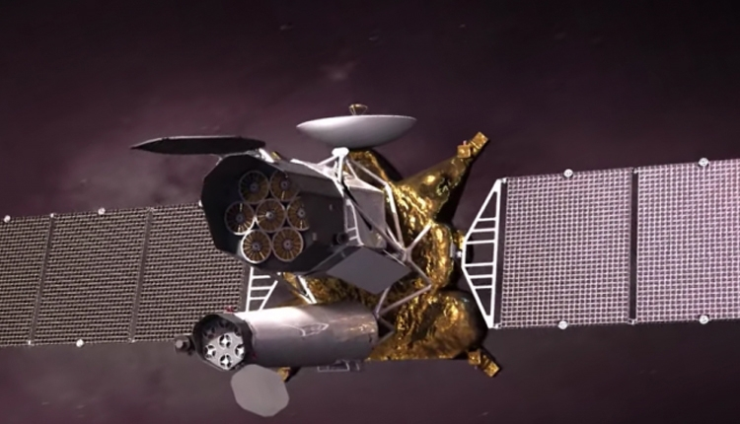
СПЕКТР-РГ
«Спектр-РГ» («Спектр-Рентген-Гамма») — российско-германская орбитальная астрофизическая обсерватория, предназначенная для построения полной карты Вселенной в рентгеновском диапазоне энергий.
Запущен в июле
2019 г.

Slide 4
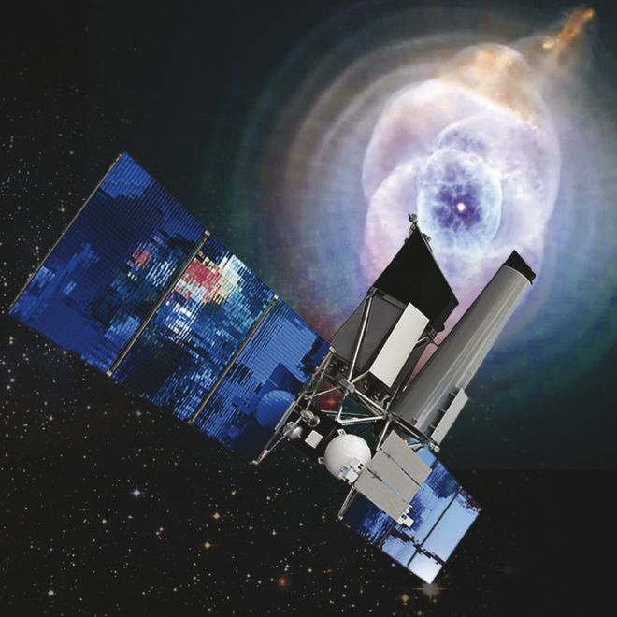

Slide 5
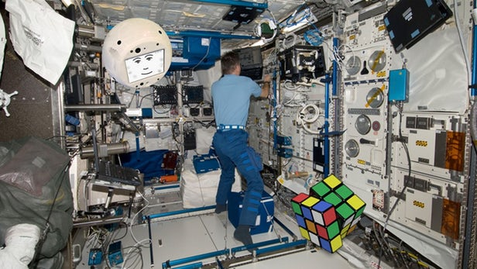
Международная космическая станция

Slide 6
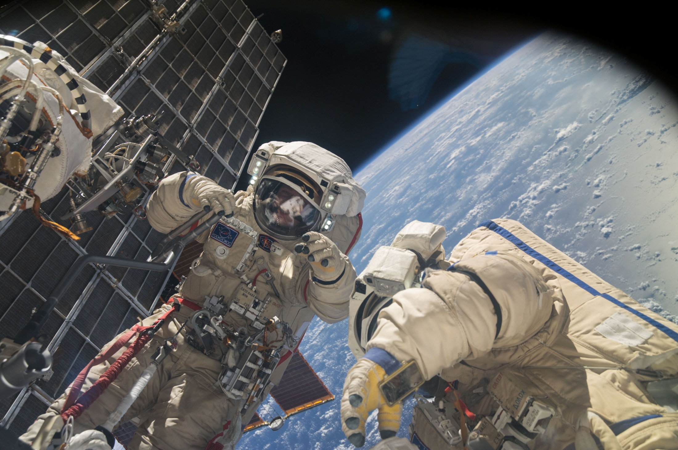

Slide 7
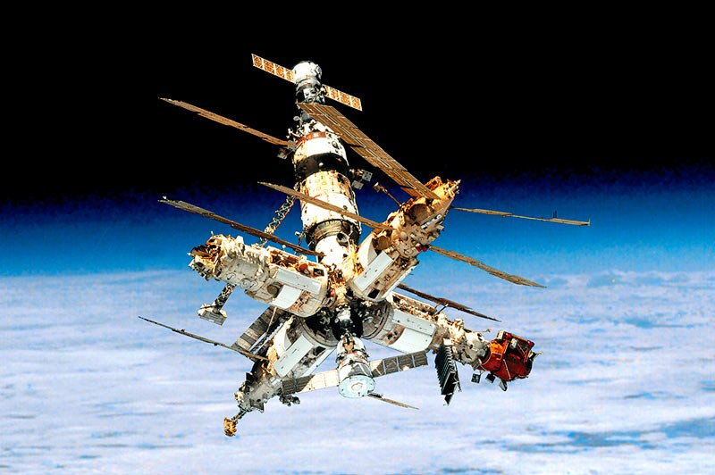
Орбитальные станции
Для постоянной работы людей на орбите Земли были созданы долговременные орбитальные станции.
1971-1991 — станции серии «Салют» (1-7)
1973 -1979 американская станция «Скайлэб»
1986-2001 — первая в Мире многомодульная станция «Мир»
С 1998 года на орбите работает МКС —
Международная космическая станция.
«Салют-7»

Slide 8
Станция МИР

Slide 9
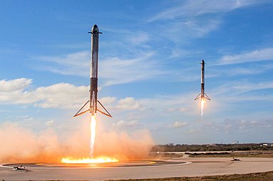
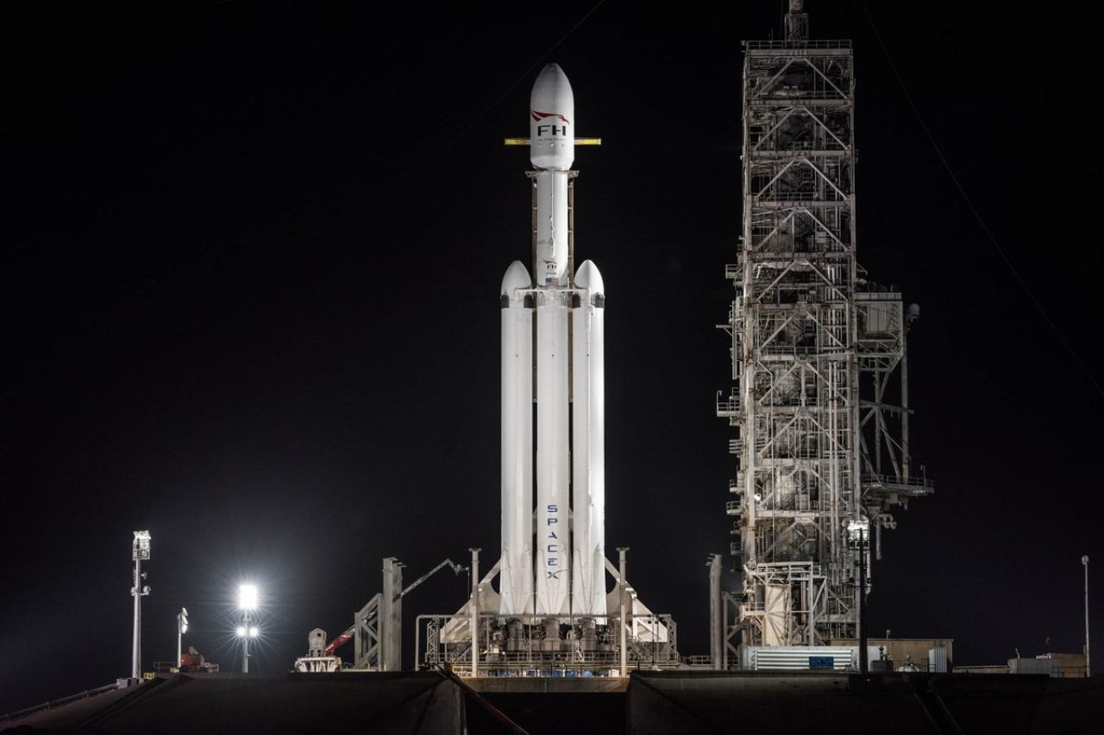
Falcon Heavy

Slide 10
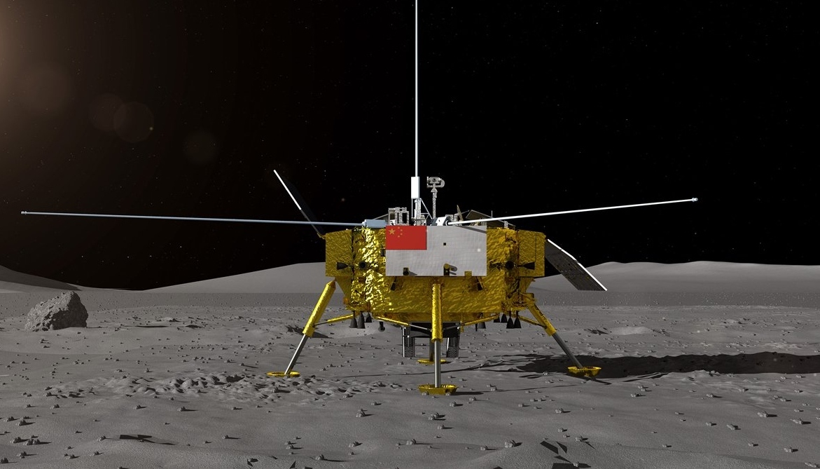
Chang’e 4

Slide 11
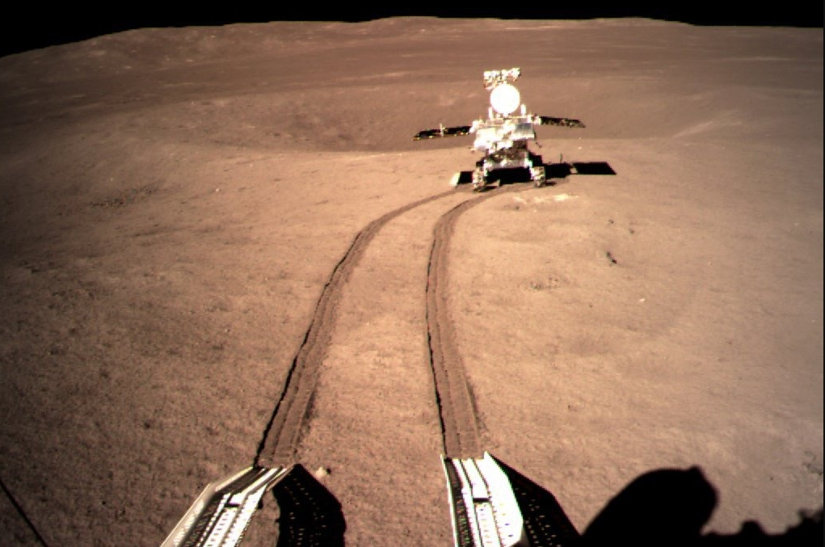

Slide 12
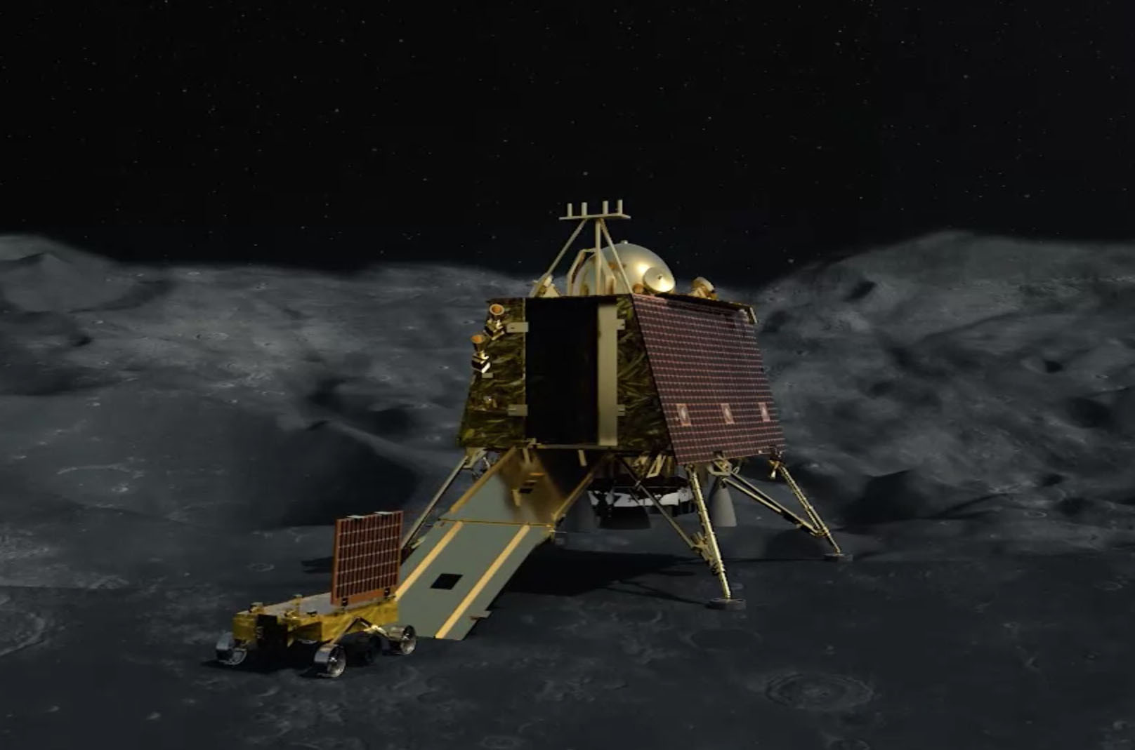
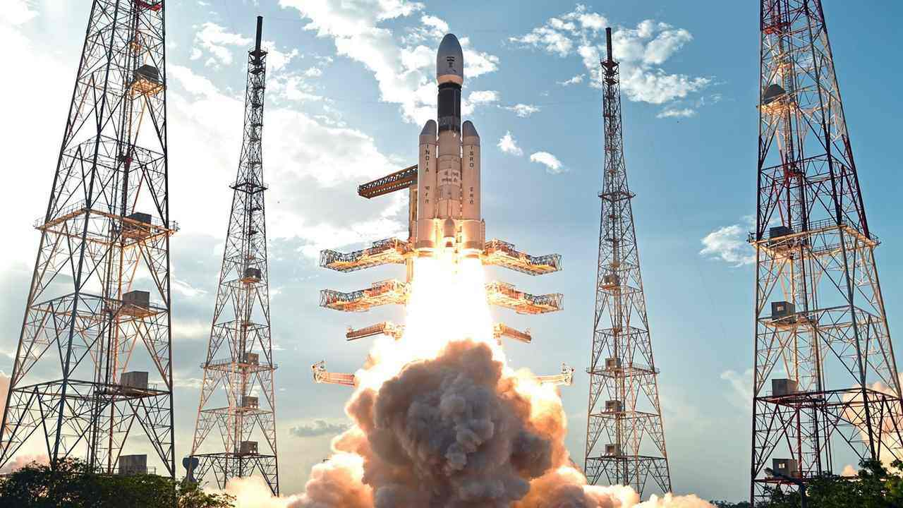
Чандраян-2

Slide 13
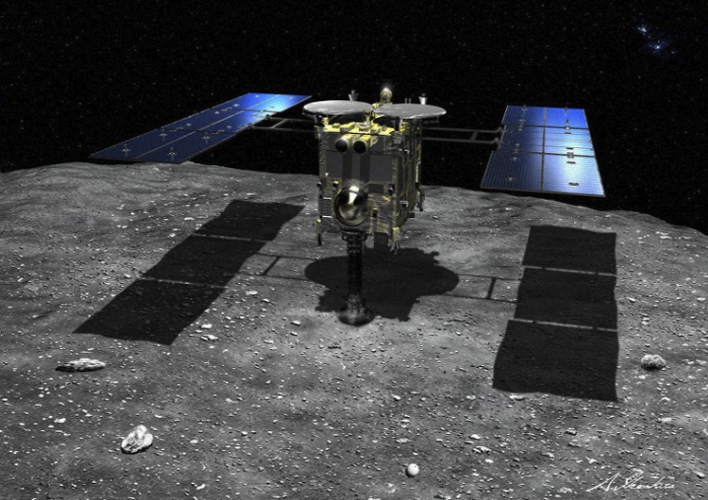
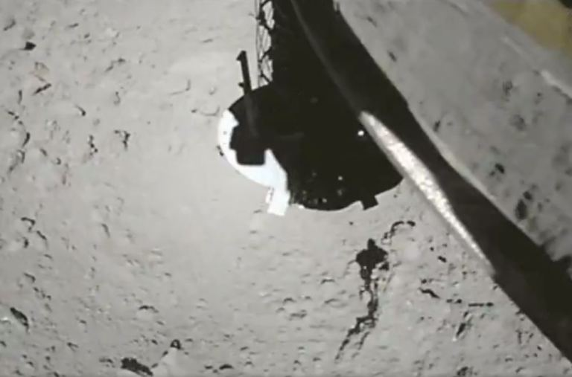
Хаябуса-2

Slide 14
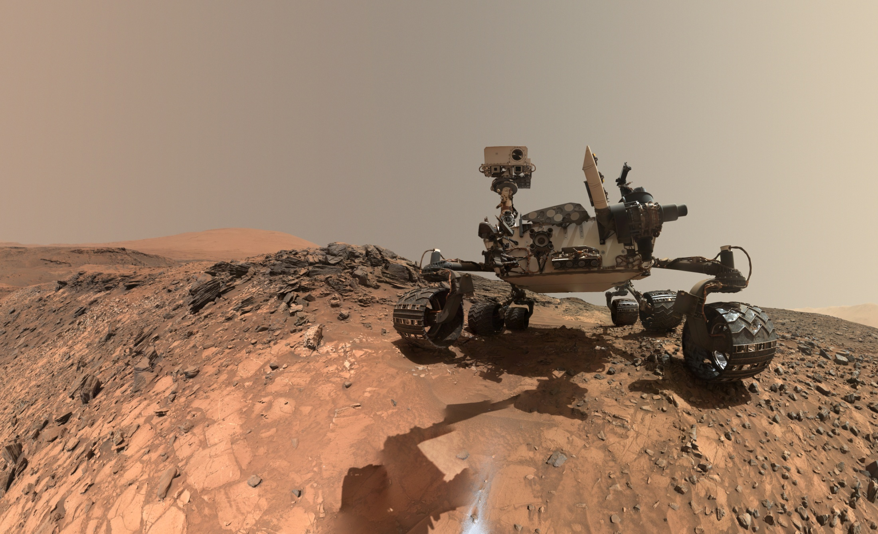
MSL

Slide 15
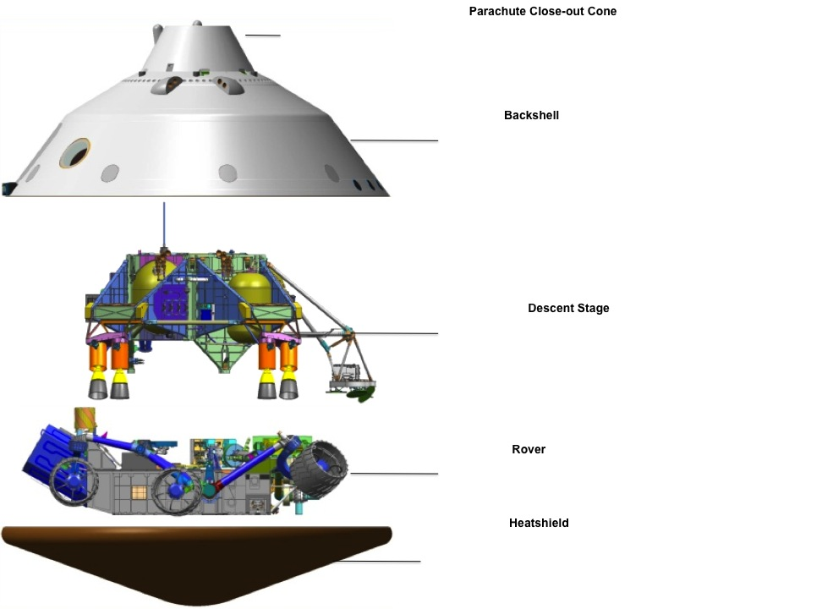
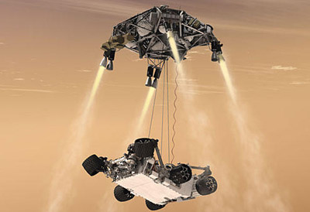
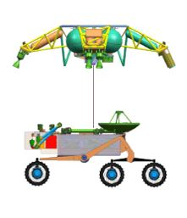

Slide 16
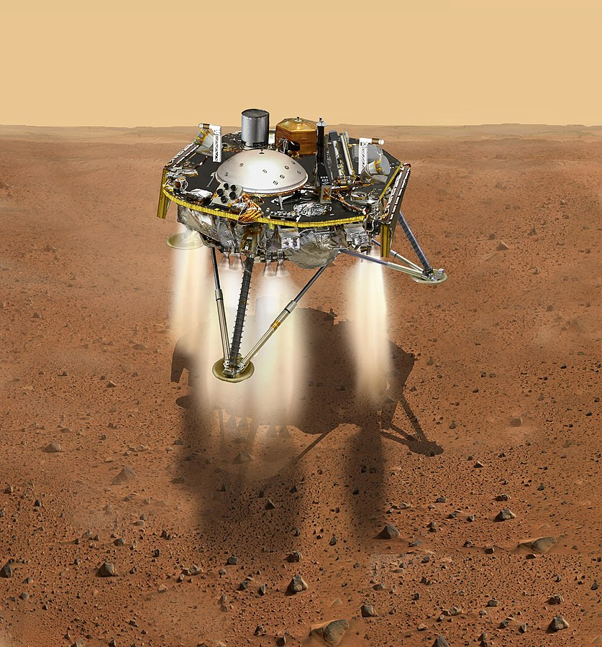
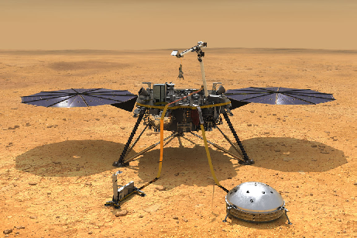
InSight, 2018

Slide 17
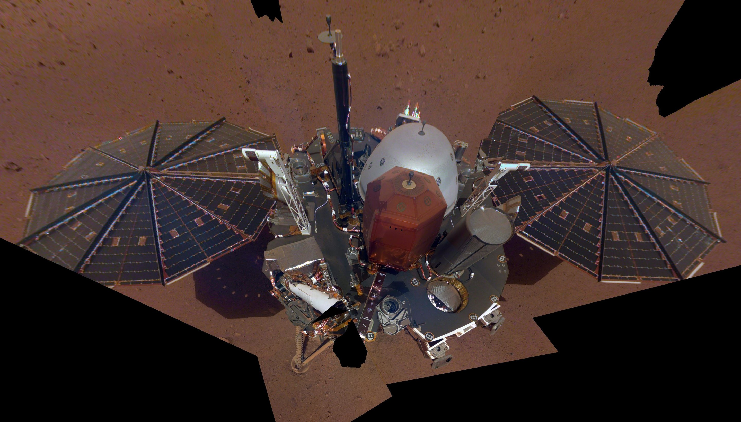

Slide 18
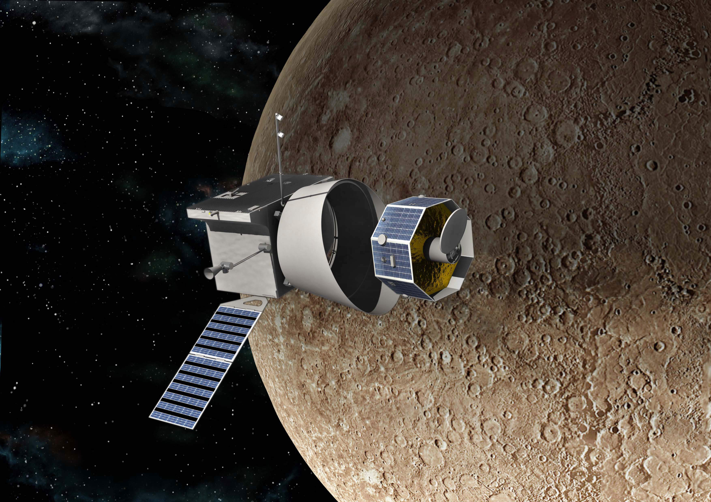
Бепи Коломбо летит к Меркурию

Slide 19
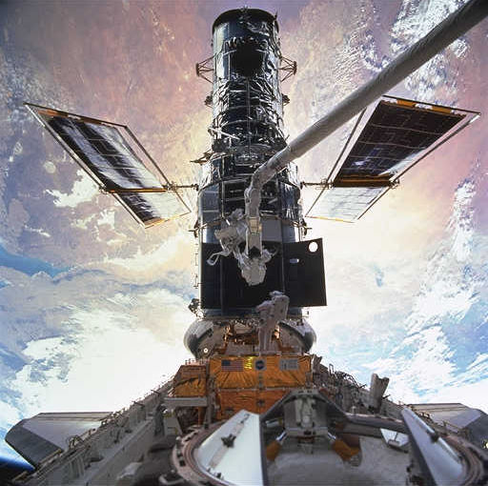
Телескоп Hubble
Запущен в 1990 году, экапажи кораблей Спейс Шаттл трижды произвели ремонт телескопа.

Slide 20
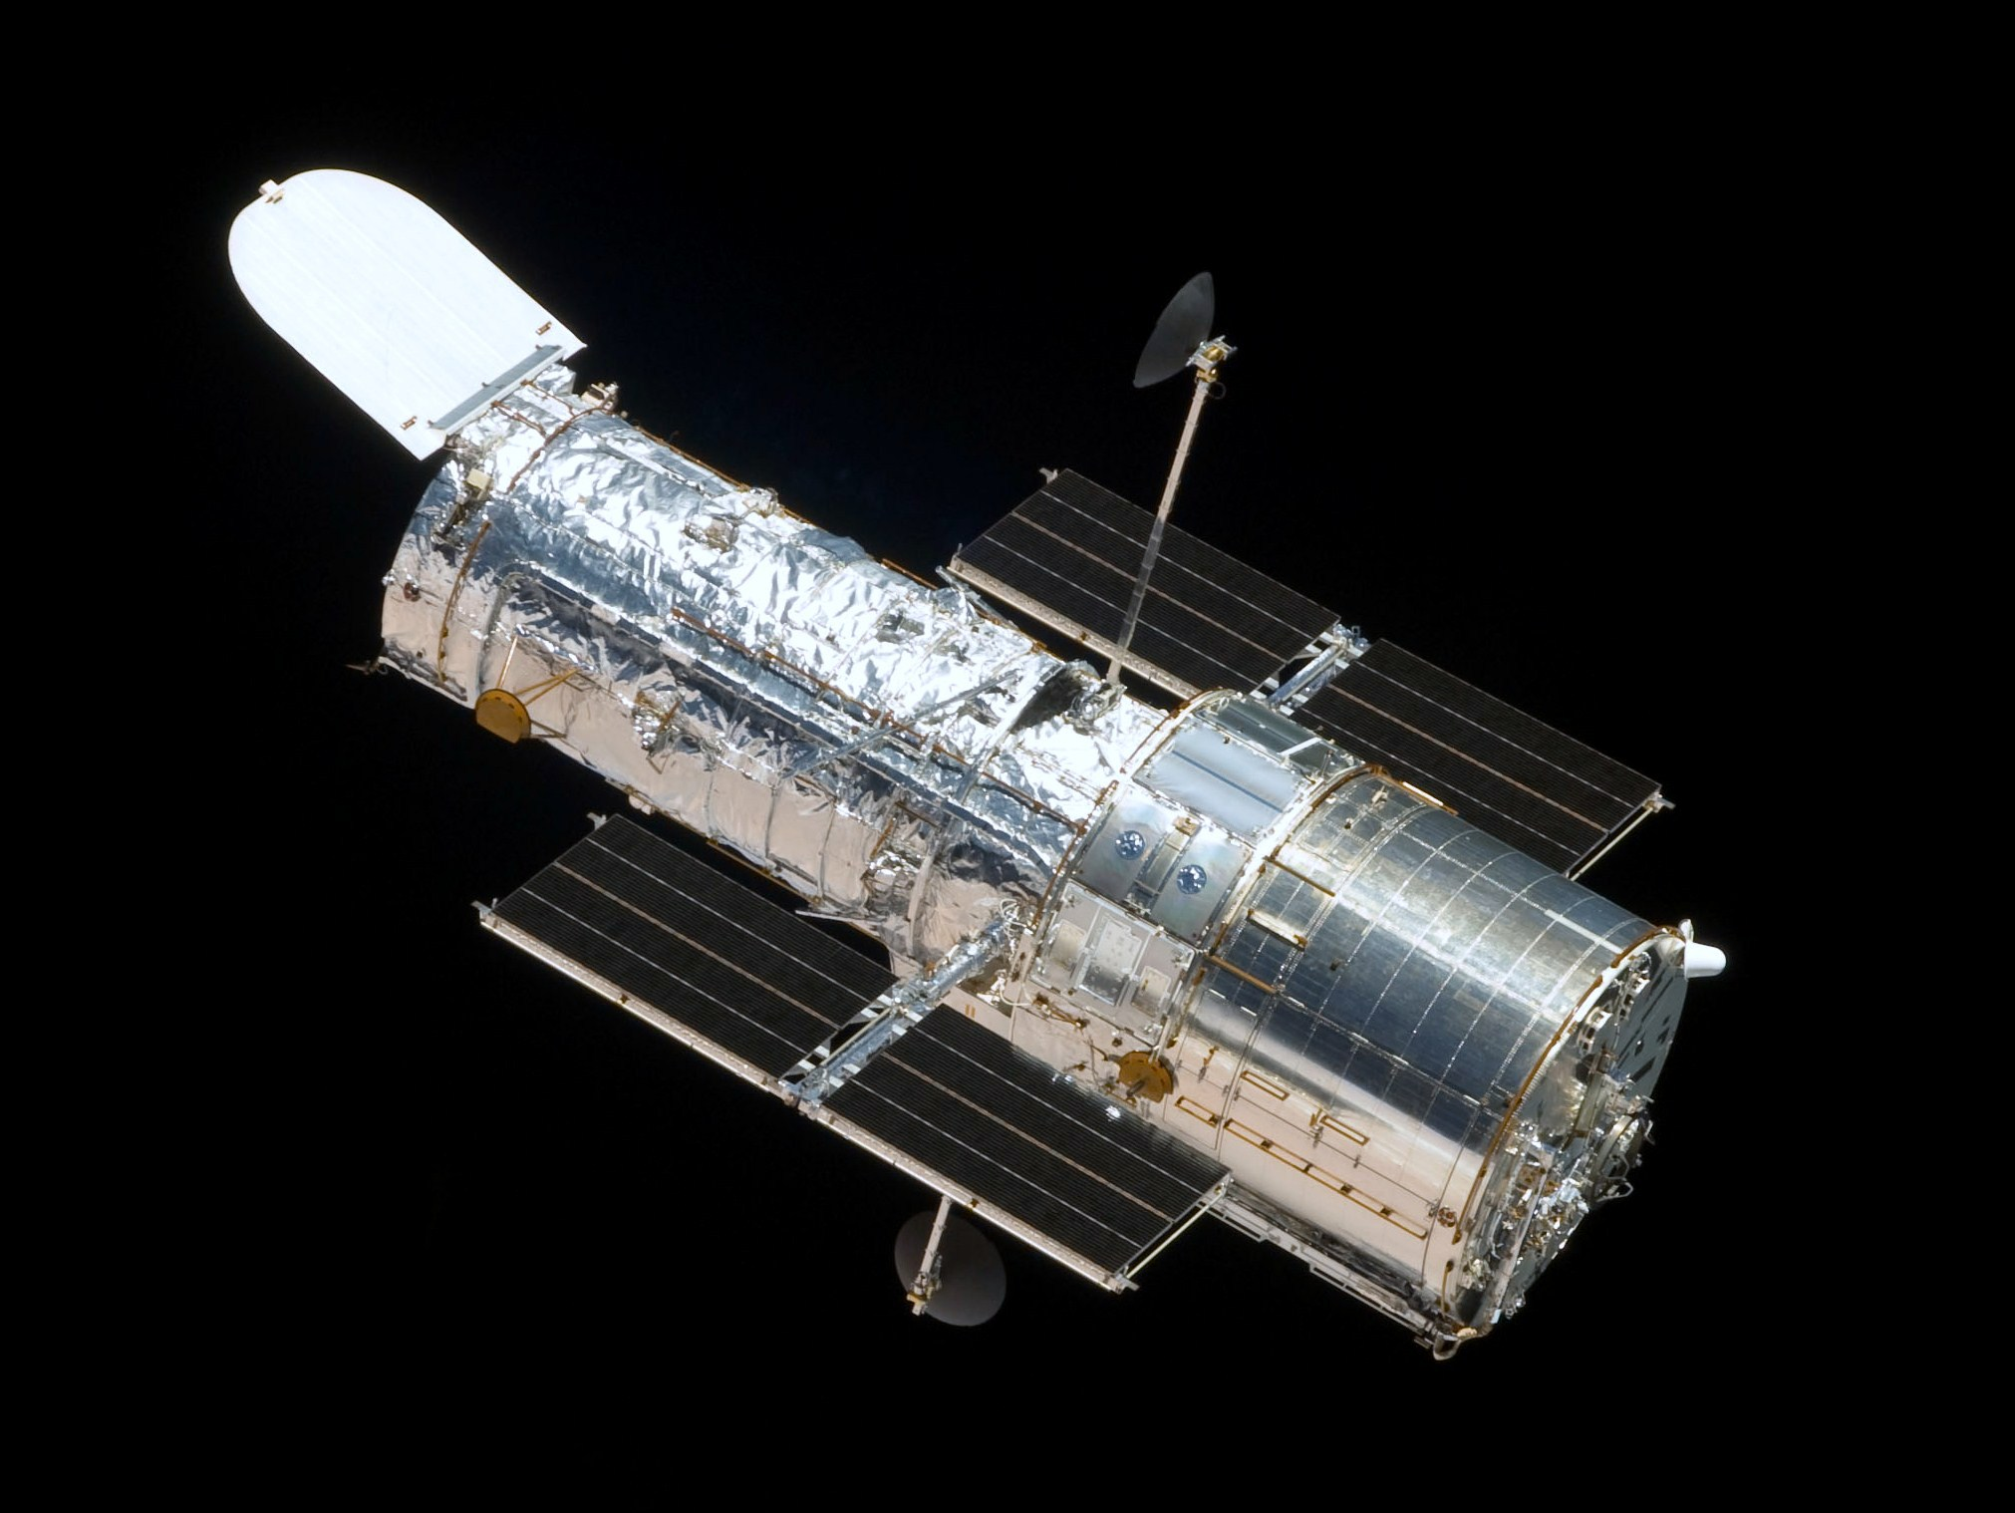

Slide 21
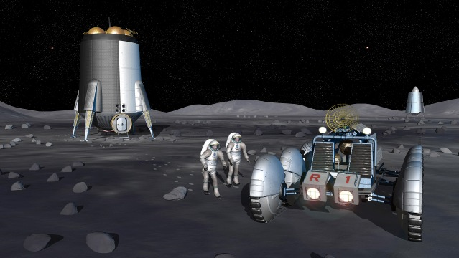
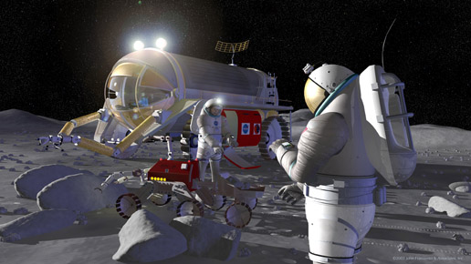
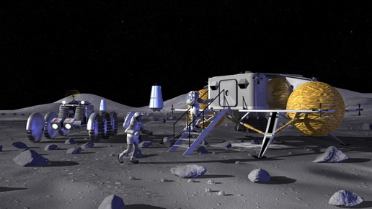
Луна, 2020-е
Notes:
http://www.nasa.gov/mission_pages/exploration/main/index.html
http://www.nasa.gov/mission_pages/exploration/multimedia/vision_images_search_agent_archive_1.html

Slide 22
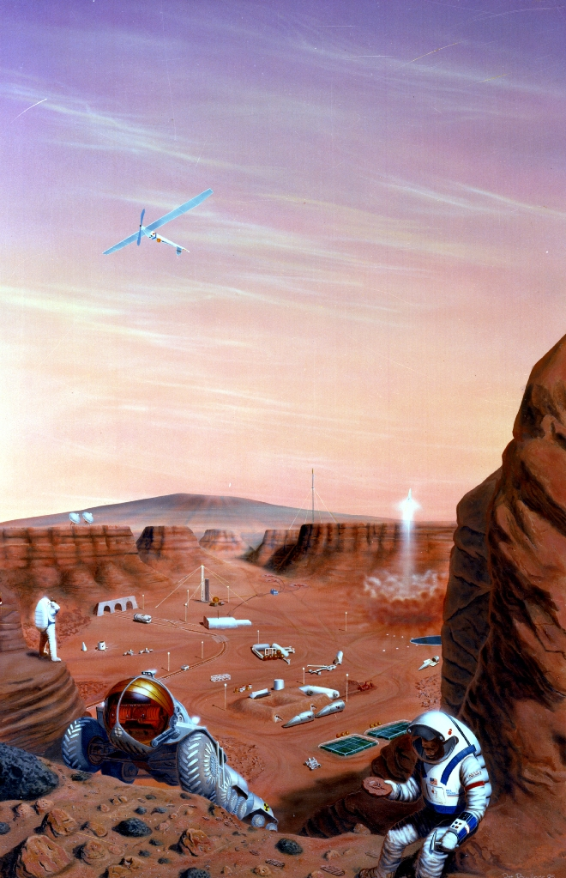
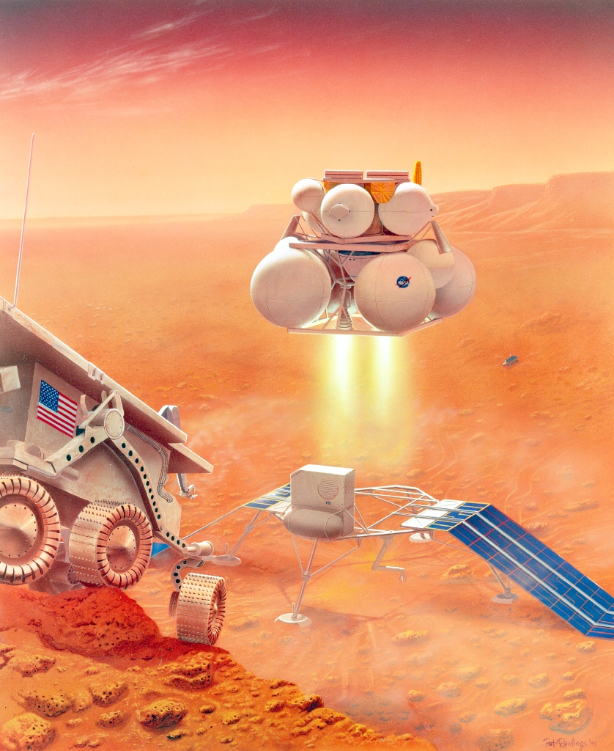
Марс, 2030-е
Notes:
http://spaceflight.nasa.gov/gallery/images/mars/marsbases/html/s85_31477.html
S85-31477 (May 2 1985)--- Though no concrete plans are underway for a manned Mars visit early in the next century, several studies have been launched to investigate possibilities for such visits following possible unmanned missions. This artist's concept depicts hardware which might be involved in the event manned visits ever occur. The artist, Pat Rawlings, depicts Pavonis Mons, a large shield volcano on Mars' equator overlooking the ancient water eroded canyon in which the base is located. Hardware seen here include the Mars explorer, a traverse vehicle, a habitation module, a power module, greenhouses, central base, lightweight crane and trailer, launch and landing facility, water well pumping station, a maintenance garage, tunneling device, water well drilling rig, large dish antennae, mast antenna, even a Mars airplane.
http://spaceflight.nasa.gov/gallery/images/mars/marsvehicles/html/s94_44357.html
S94-44357 (February 1995) --- (Artist's concept of possible exploration programs.) After manufacturing its own propellants using Mars' thin, carbon-dioxide atmosphere as feed stock, a small ascent vehicle lifts off from the surface to begin its journey home. This spacecraft is returning rock and soil samples that were collected and stored inside by two micro-rovers during a 500-day surface stay. Artwork done for NASA by Pat Rawlings, of SAIC.

Slide 23
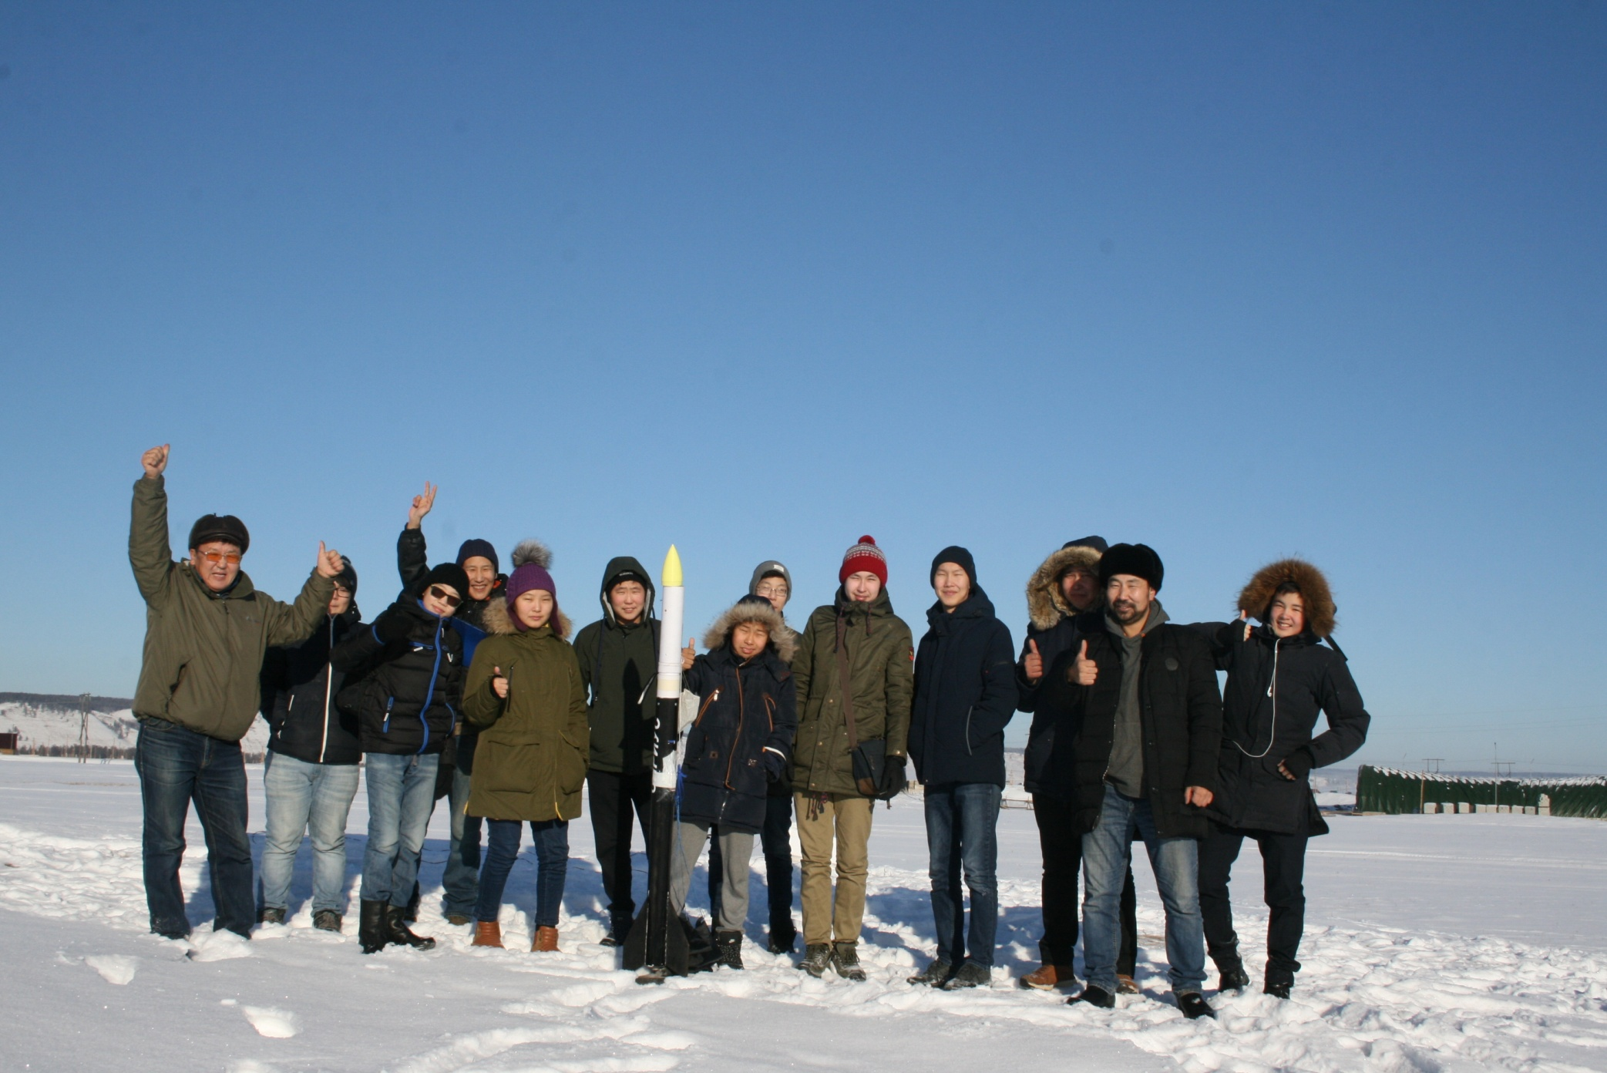
Космическая инженерия
Aerospace Engineering
Космическое образование в нашей республике

Slide 24
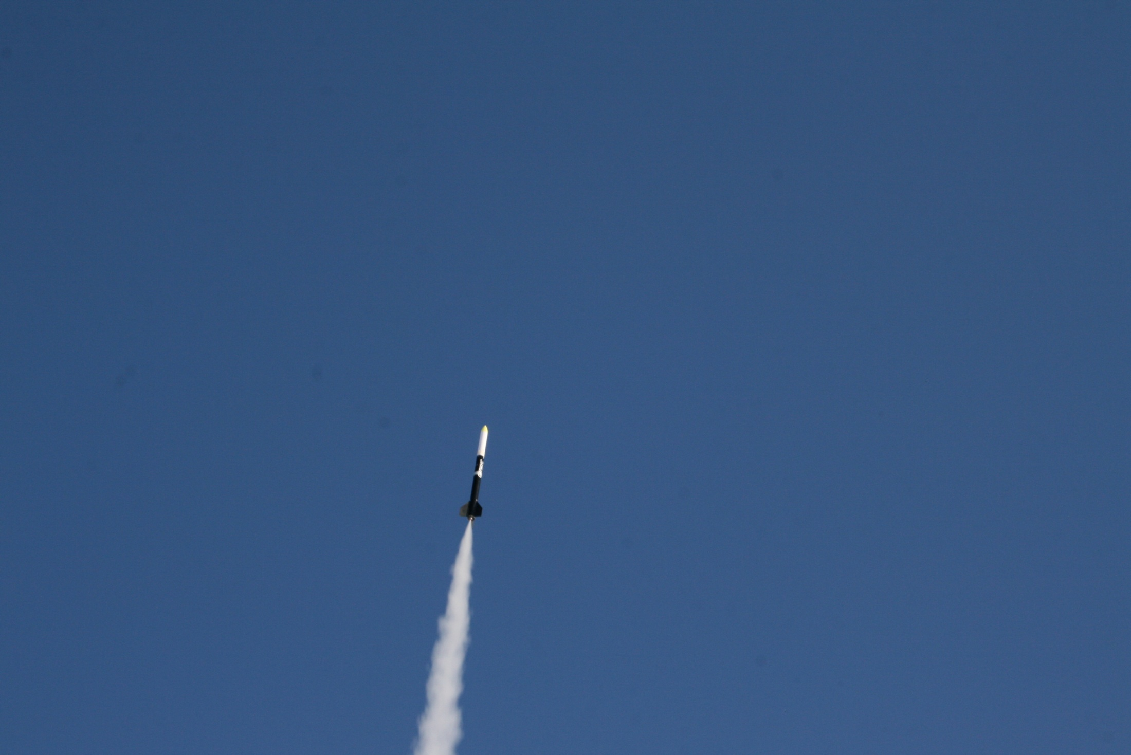
Cansat в России

Slide 25
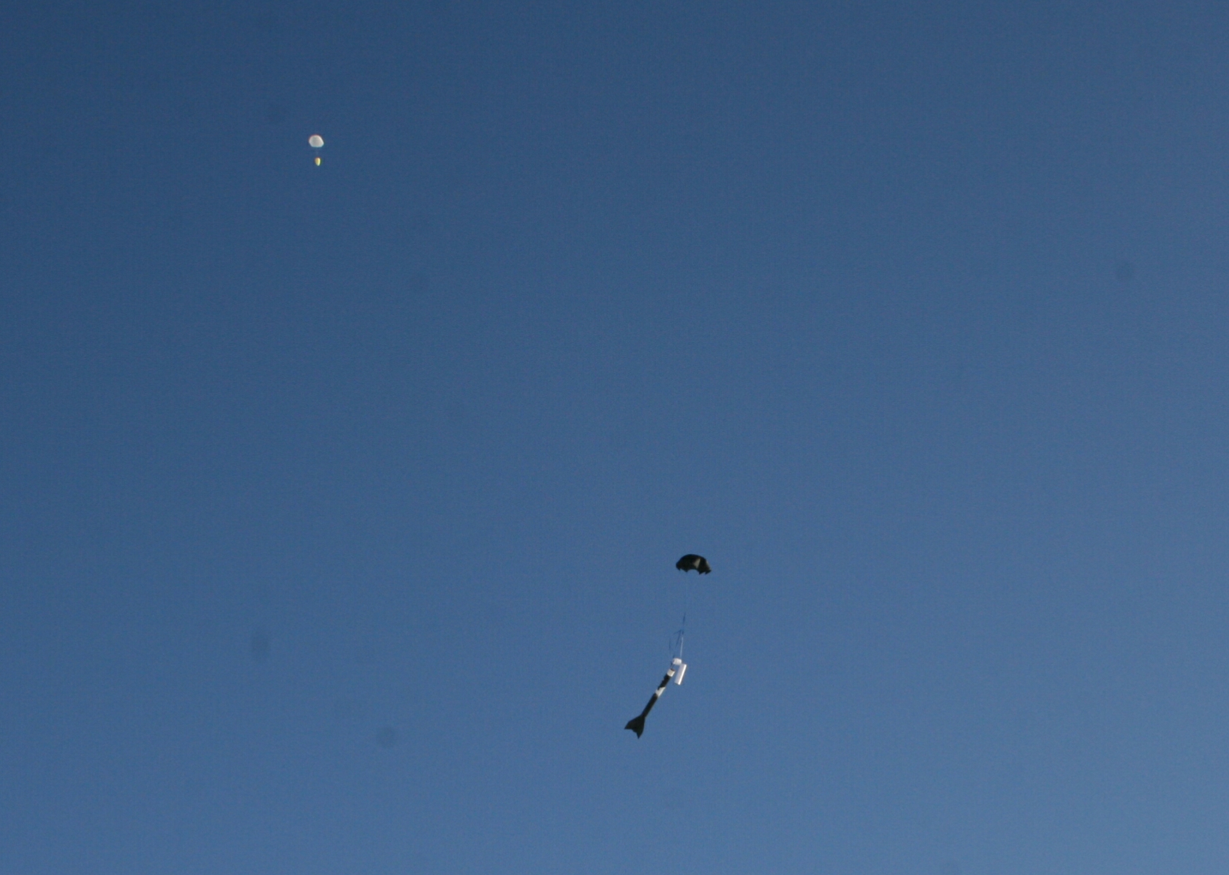

Slide 26
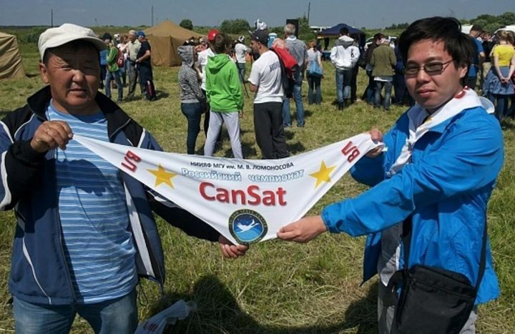

Slide 29
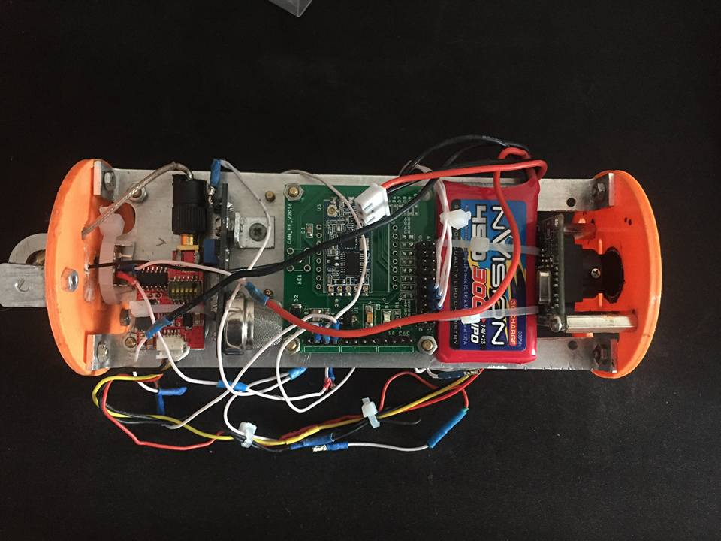

Slide 30
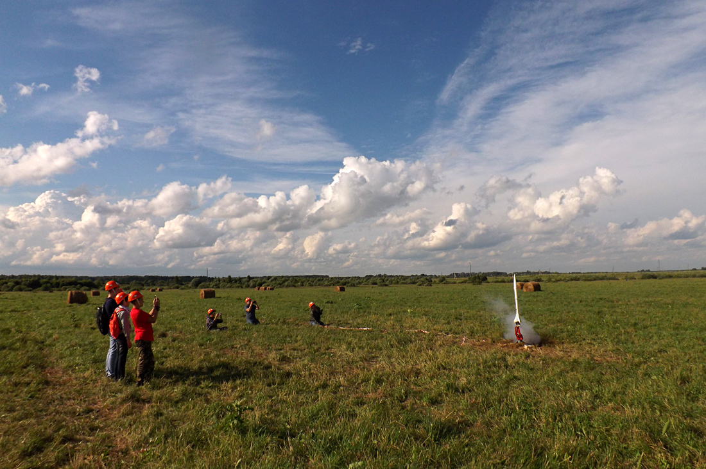

Slide 31
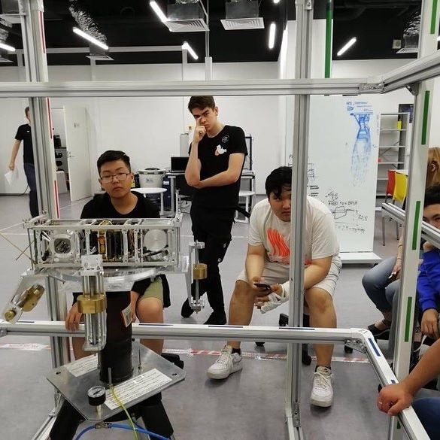
Наши ребята в Образовательном центре “Сириус”,
Сочи, июль 2019 года

Slide 32
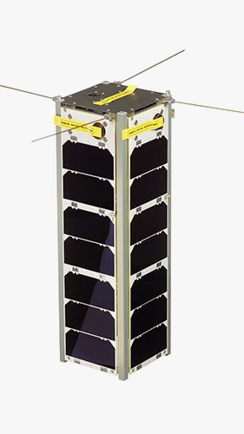
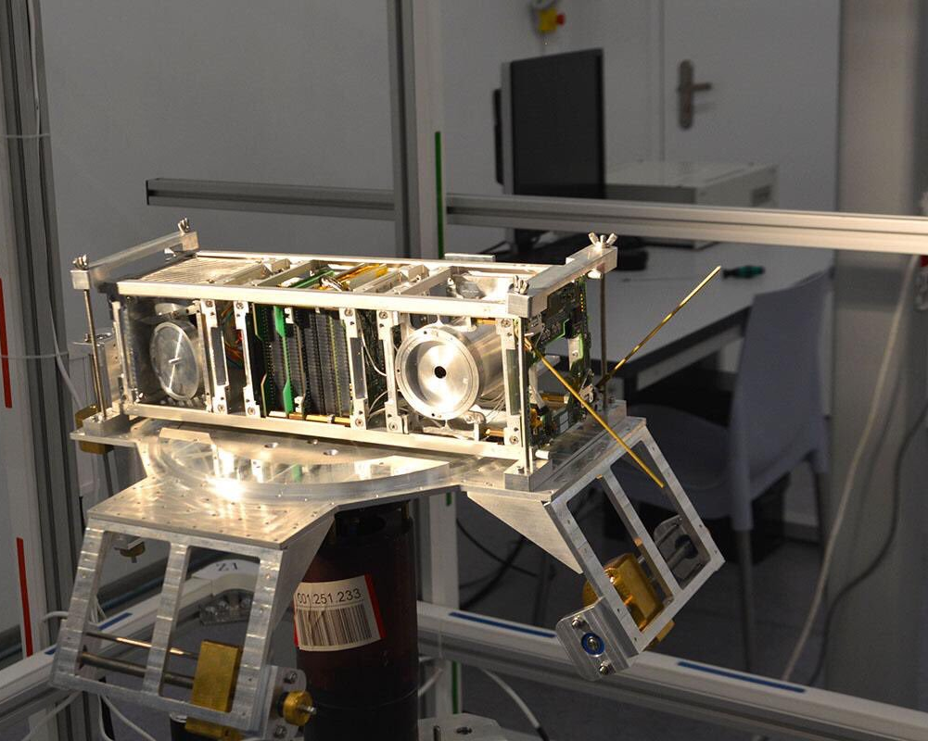

Slide 33
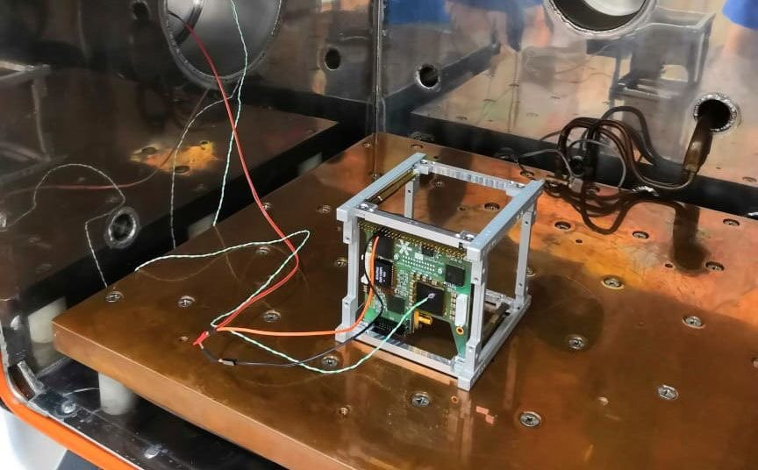

Slide 34
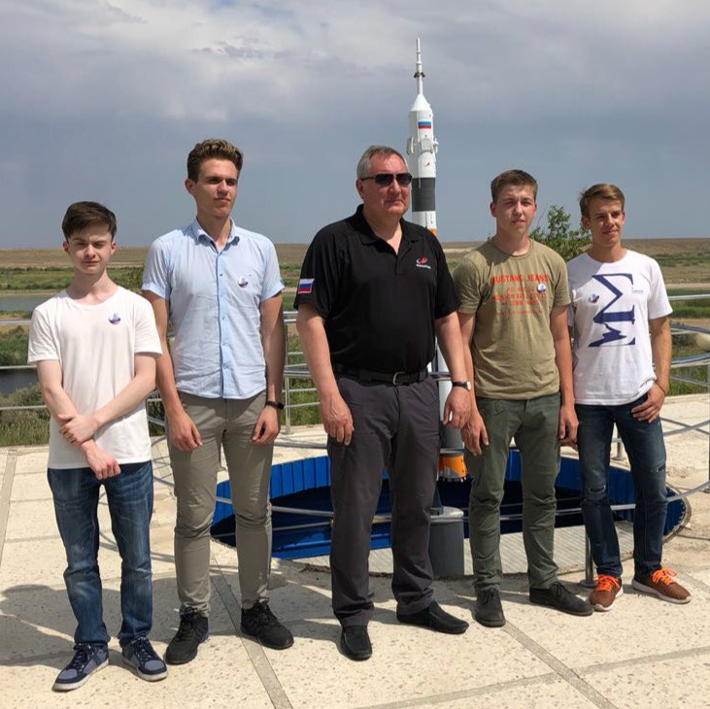

Slide 35
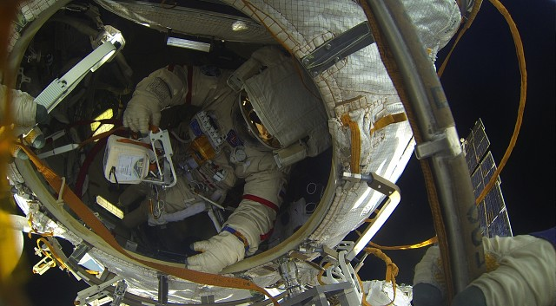
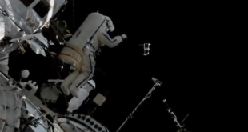

Slide 36
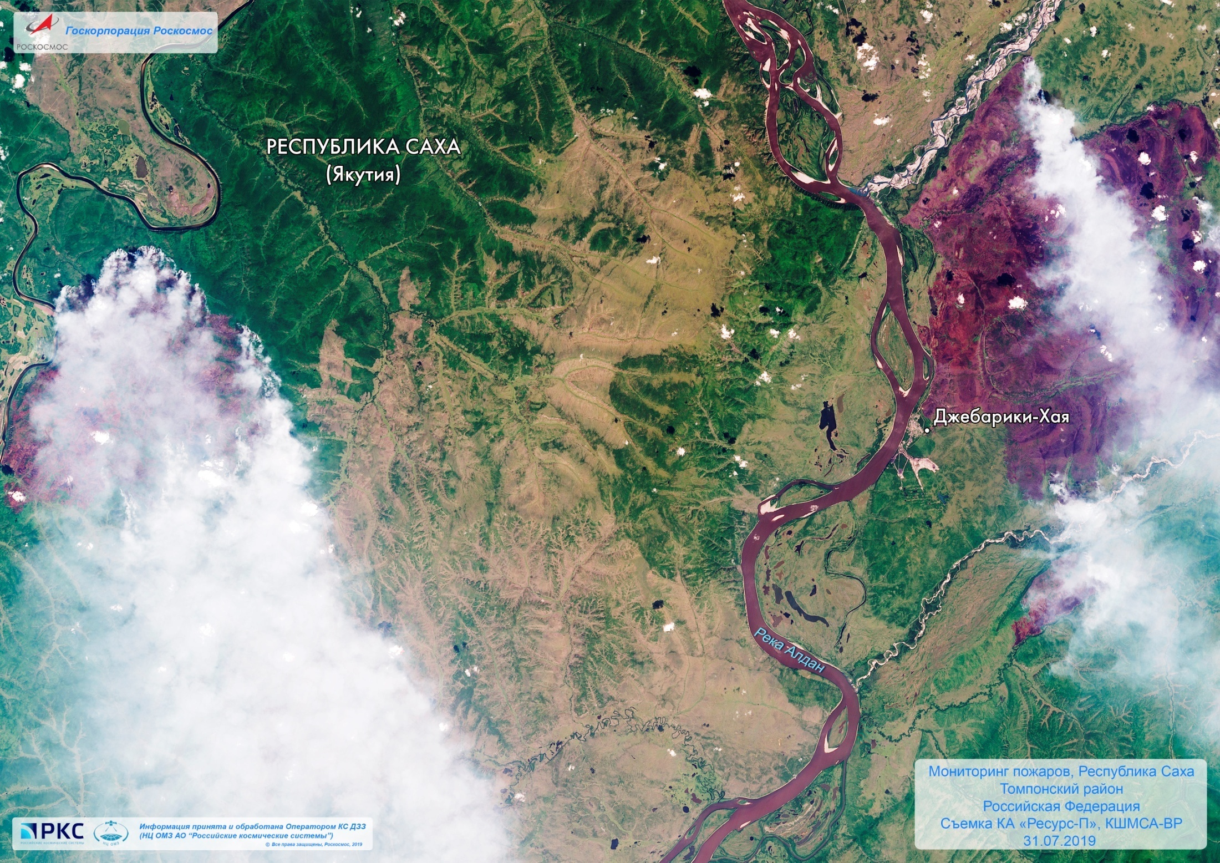

Slide 37
